Slide 1
QUẢN LÝ RẠP PHIM (NHÓM 05)
Giáo viên hướng dẫn: NGUYỄN THÀNH SƠN
Sinh viên thực hiện:
Lê Hải Đăng - 20110243
Trần Minh Mẫn - 20110301
Nguyễn Minh Sơn - 20110713

Slide 2
ĐẶC TẢ ĐỀ TÀI
Một rạp chiếu phim sẽ có nhiều phòng chiếu.
Một rạp chiếu phim sẽ có một loại máy chiếu cố định, với từng định dạng sẽ có các giá vé khác nhau.
Một phòng chiếu sẽ có nhiều suất chiếu, với nhiều khung thời gian khác nhau
Mỗi khách hàng có thể mua nhiều vé để xem phim, mỗi vé tương ứng với một loại ghế tại một suất chiếu.
Mỗi suất chiếu có thể bán nhiều vé và chiếu một bộ phim tương ứng tại một phòng chiếu tương ứng.

Slide 3
ĐẶC TẢ ĐỀ TÀI
Hóa đơn sẽ bao gồm: loại khách hàng (sinh viên hay người thường), máy chiếu (2D, 3D,..), ghế ngồi, chi phí dịch vụ và khuyến mãi
Đối với phim, mỗi bộ phim có nhiều thể loại khác nhau và có nhiều nhiều viên đóng, được chiếu tại nhiều suất và nhiều phòng chiếu khác nhau.
Nhân viên phải là người dùng của hệ thống với các vai trò và quyền khác nhau (gồm người quản trị và nhân viên bán vé).
Với mỗi lần đặt vé thành công, hệ thống sẽ in hoá đơn và lưu lại lịch sử giao dịch để truy xuất thông tin khi cần thiết.

Slide 4
THIẾT KẾ MỨC QUAN NIỆM (ERD)

Slide 6
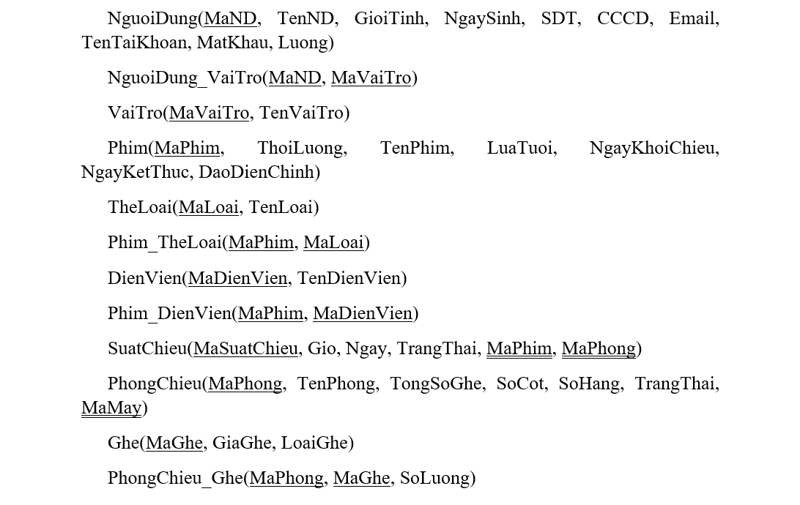
THIẾT KẾ MỨC LOGIC

Slide 7
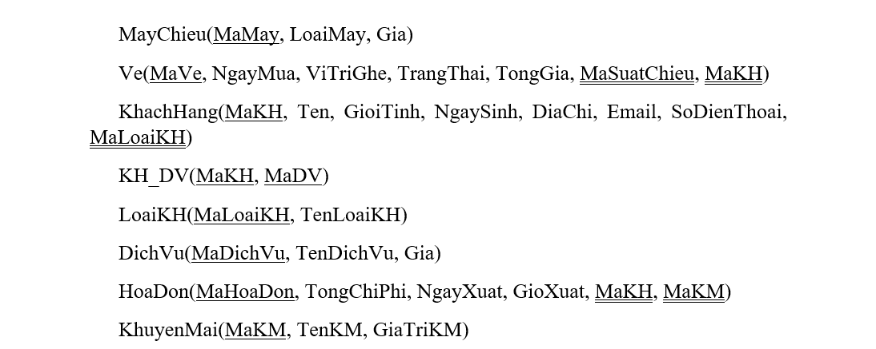
THIẾT KẾ MỨC LOGIC

Slide 8
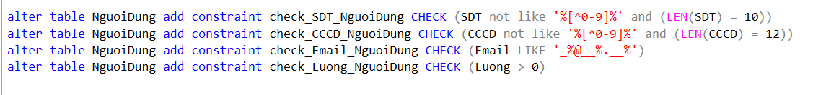
CÁC RÀNG BUỘC NỔI BẬT

Slide 9
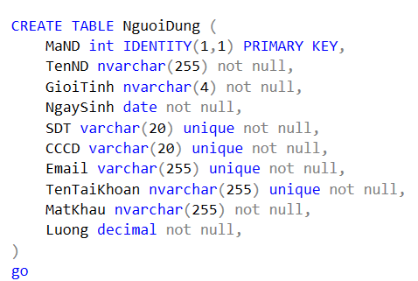
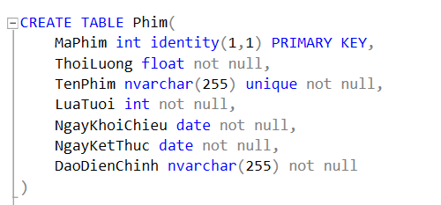
CÀI ĐẶT CƠ SỞ DỮ LIỆU (MỘT SỐ BẢNG CHÍNH)

Slide 10
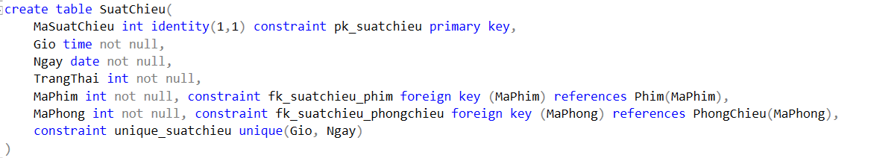
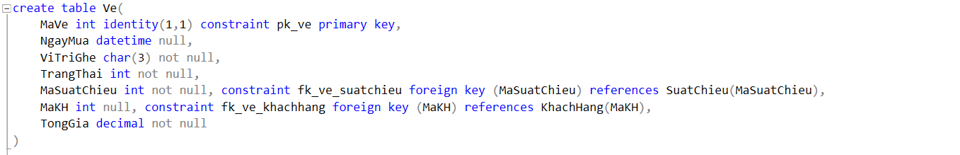
CÀI ĐẶT CƠ SỞ DỮ LIỆU (MỘT SỐ BẢNG CHÍNH)

Slide 11
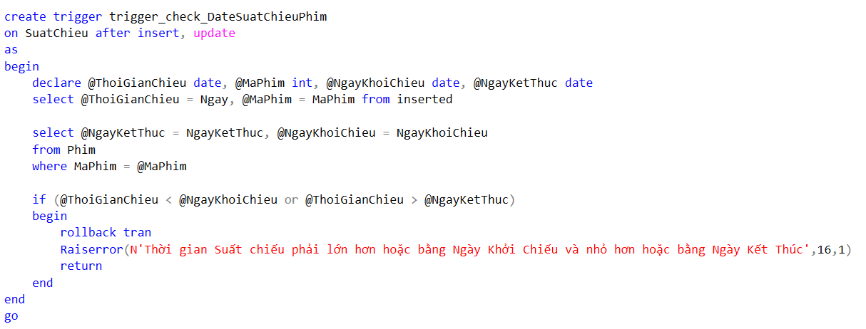
TRIGGER (MỘT SỐ TRGGER CHÍNH)

Slide 12
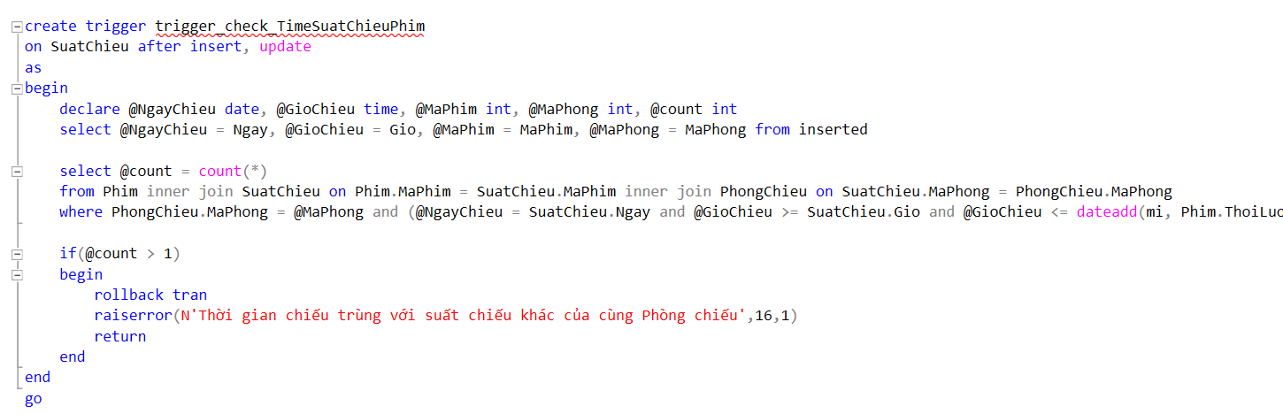
TRIGGER (MỘT SỐ TRGGER CHÍNH)

Slide 13
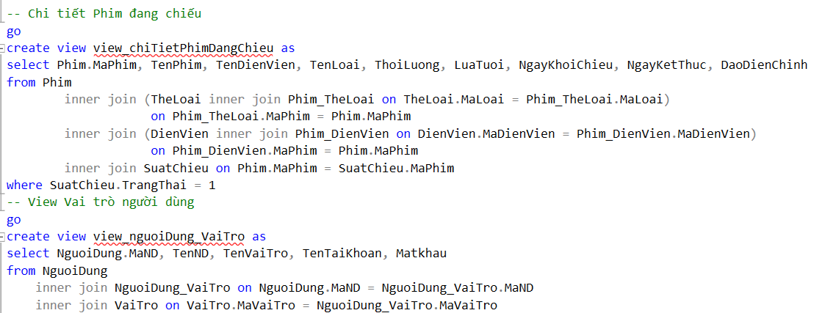
VIEW (MỘT SỐ VIEW CHÍNH)

Slide 14
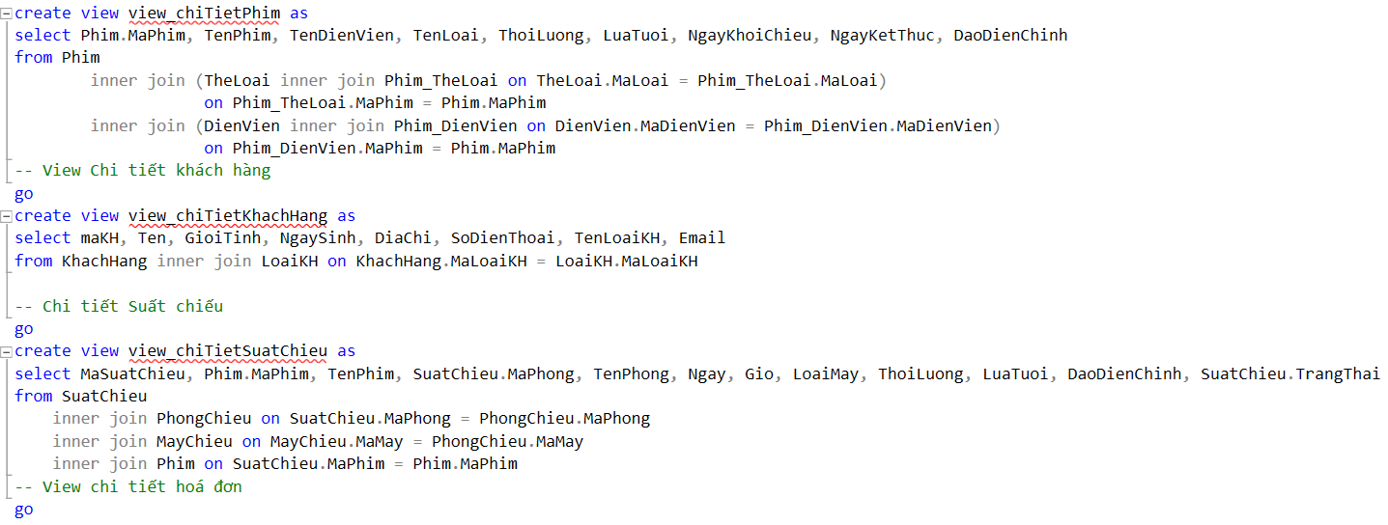
VIEW (MỘT SỐ VIEW CHÍNH)

Slide 15
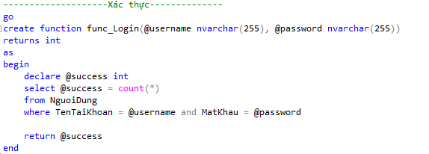
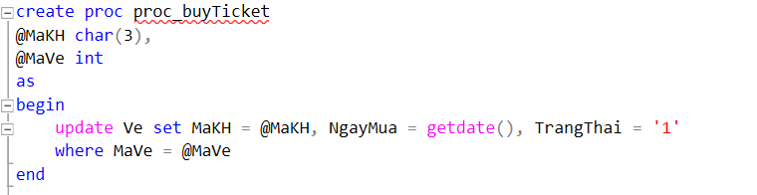
HÀM (MỘT SỐ HÀM CHÍNH)

Slide 16
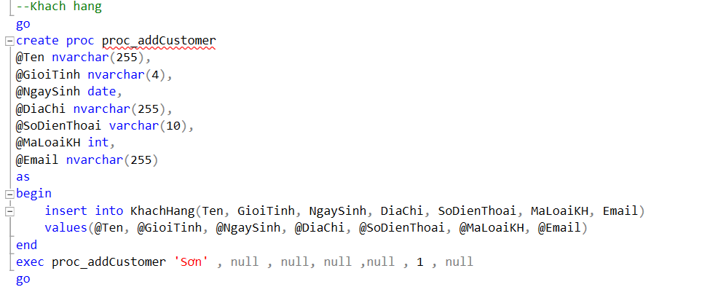
HÀM (MỘT SỐ HÀM CHÍNH)

Slide 17
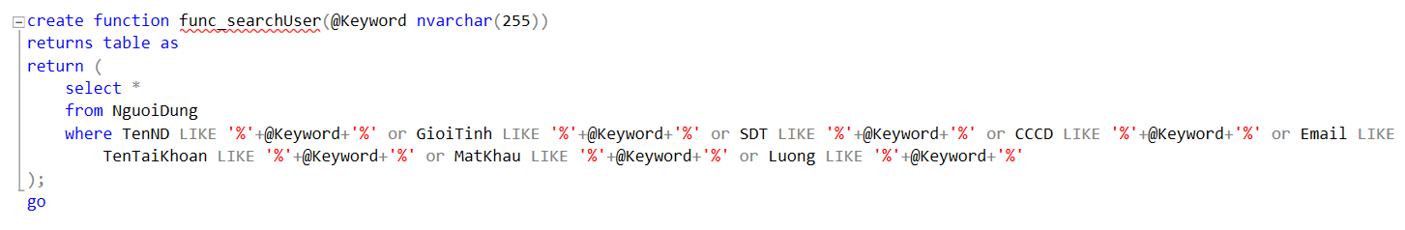
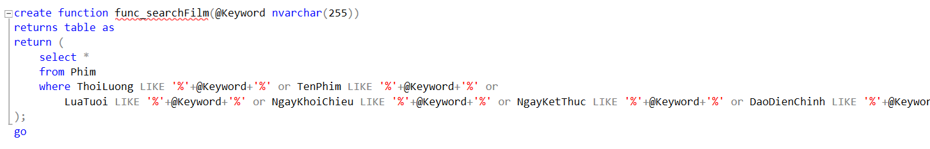
HÀM (MỘT SỐ HÀM CHÍNH)

Slide 18
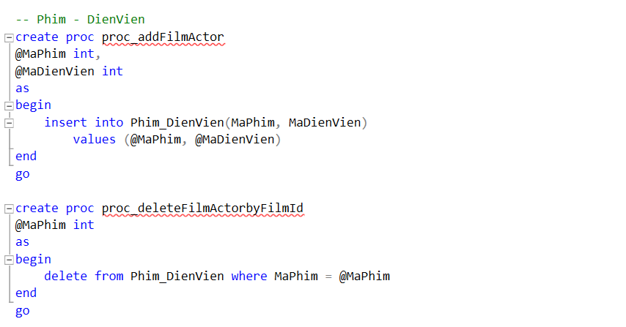
THỦ TỤC (MỘT SỐ THỦ TỤC CHÍNH)

Slide 19
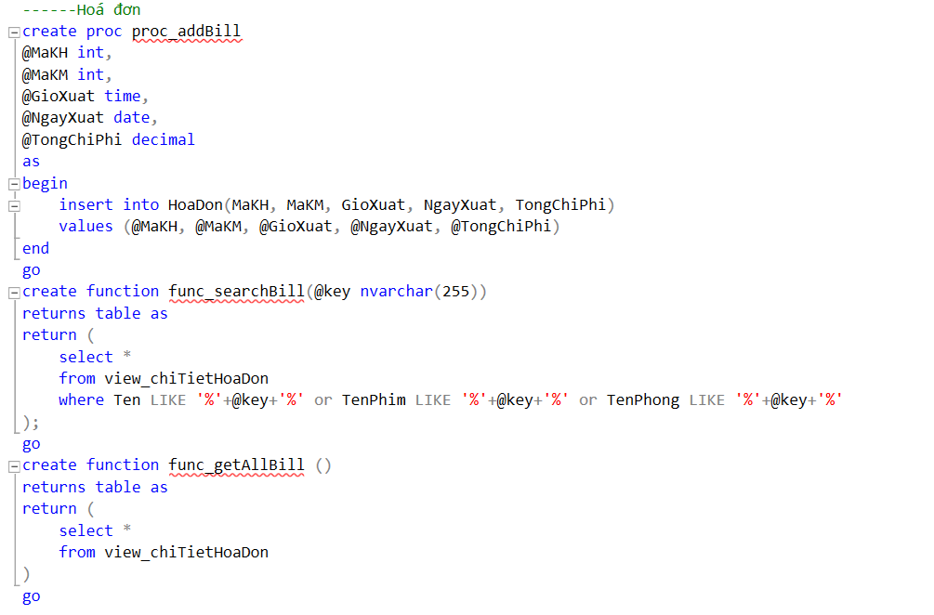
THỦ TỤC (MỘT SỐ THỦ TỤC CHÍNH)

Slide 20
TẠO USER VÀ PHÂN QUYỀN

Slide 21
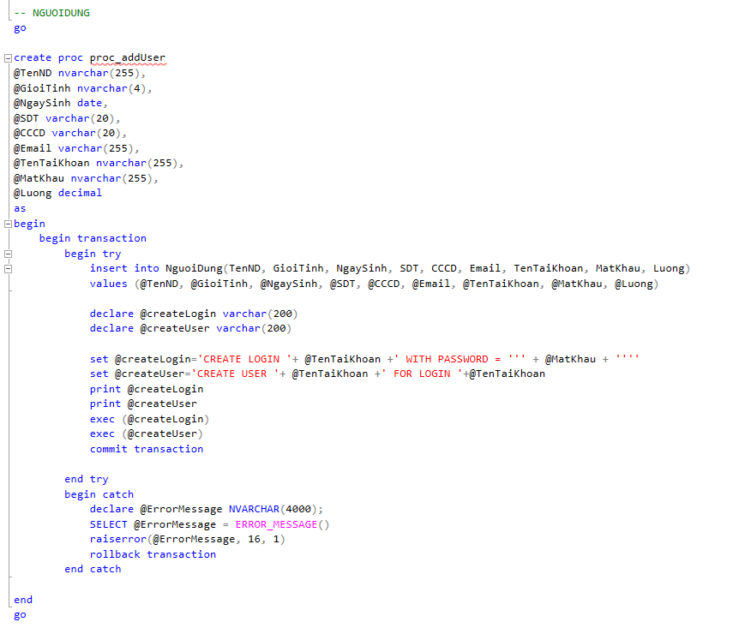

Slide 22
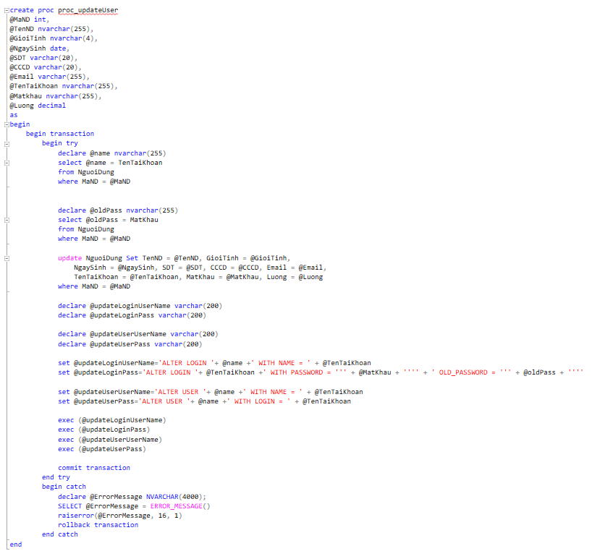

Slide 23
DEMO PROJECT

